Slide 1
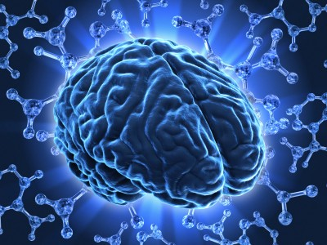
»)
Мастер-класс
«Конструктор успеха»
Телегина
Наталья Алексеевна
ГБОУ гимназия 631
методист,
учитель начальных классов

Slide 2
«Едва ли 10% людей на Земле
сбалансировано используют
оба полушария своего головного мозга.
Остальные развивают только левое полушарие
и игнорируют колоссальный
творческий потенциал правого.
Хочешь остаться в рядах такого большинства?
Если не хочешь, тогда все это для тебя.»
(Из книги Мэрили Зденека
«Развитие правого полушария.
Углубленная программа высвобождения сил вашего воображения»)
Мастер-класс
«Конструктор успеха»
Notes:
21 век — это век огромных потоков информации, век интеллекта.
С каждым годом возрастает количество информации, которое нам приходится обрабатывать. Каждому из нас приходится выполнять различные интеллектуальные действия:
принятие решений,
планирование своего времени,
запоминание больших объемов информации,
проведение мозговых штурмов,
собственное обучение, развитие, самоанализ,
разработка сложных проектов,
проведение презентаций,
Особенно это касается нас: учеников, учителей.
Для решения этих задач, для того чтобы быть успешным, необходимо в совершенстве владеть главным инструментом человека – мозгом.
Зададим себе вопрос: умеем ли мы эффективно использовать наш интеллект?

Slide 3
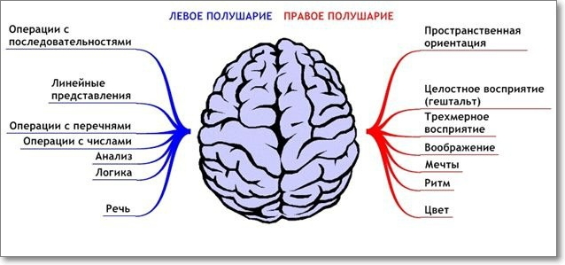
Notes:
Известно, что разные полушария мозга выполняют разные функции.
Левое полушарие, так называемое логическое, – это математика, речь, письмо, логика,
правое, творческое, – музыка, живопись, наши фантазии.
Опыт показывает, что большинство людей использует лишь одно левое полушарие.
Но использовать одно полушарие вместо двух, все равно, что имея две ноги, передвигаться на одной.

Slide 4
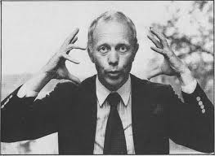
Тони Бьюзен (Tony Buzan)
Известный писатель, лектор и консультант
по вопросам интеллекта, психологии
обучения и проблем мышления
Notes:
О том, как максимально использовать возможности интеллекта, задумался еще в 70-х годах 20-го столетия Тони Бьюзен.
В то время, будучи еще студентом, он заметил, что по мере роста учебной нагрузки отдача от учебной работы падает, несмотря на прилагаемые усилия.

Slide 5
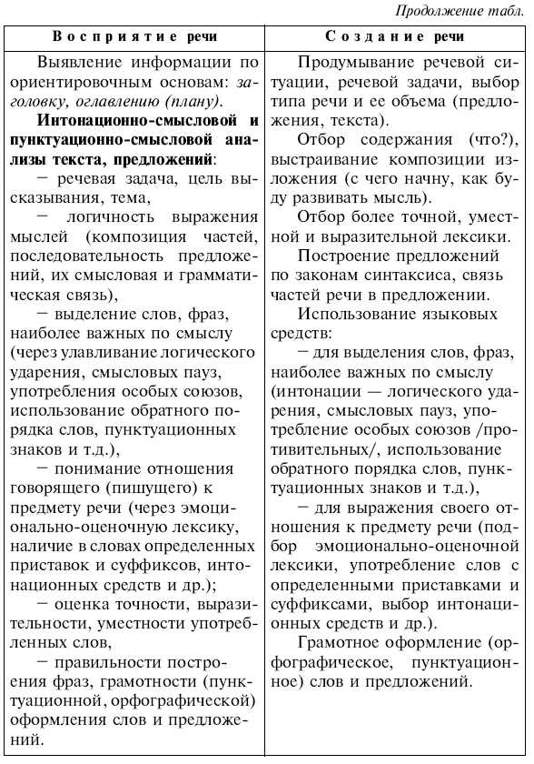
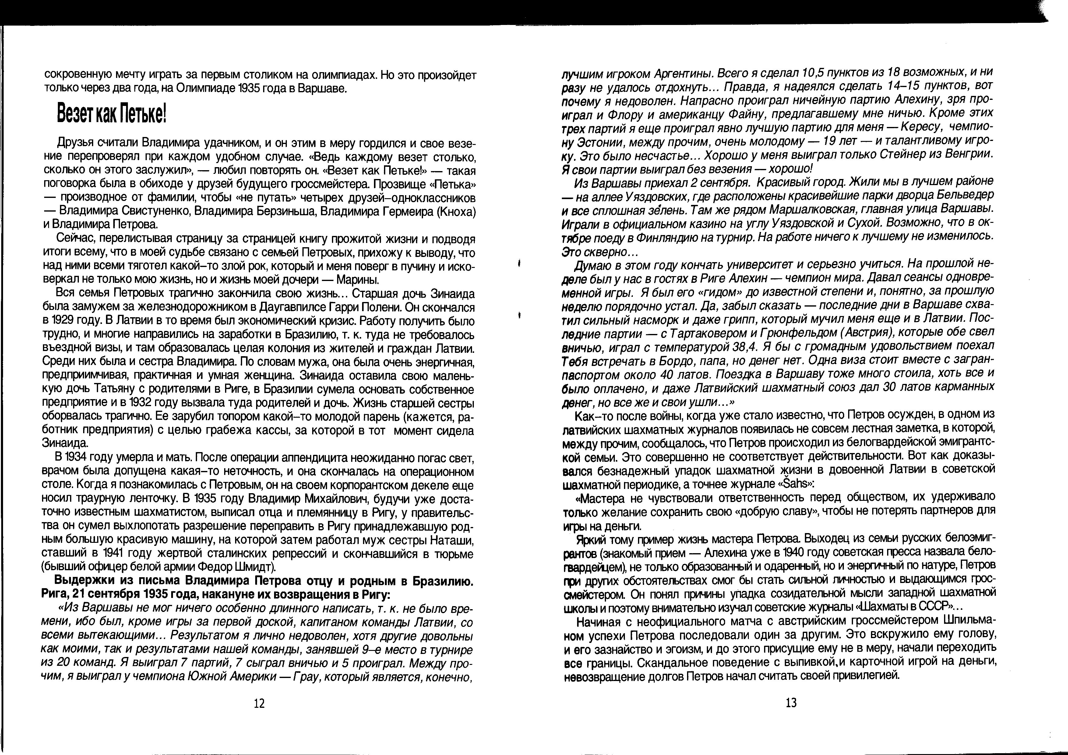
Notes:
Дело в том, что большинство информации, которая нам передается, представлена в линейной форме в виде текстов, списков и таблиц. а нашему мозгу тяжеловато воспринимать такую символьную информацию.

Slide 6
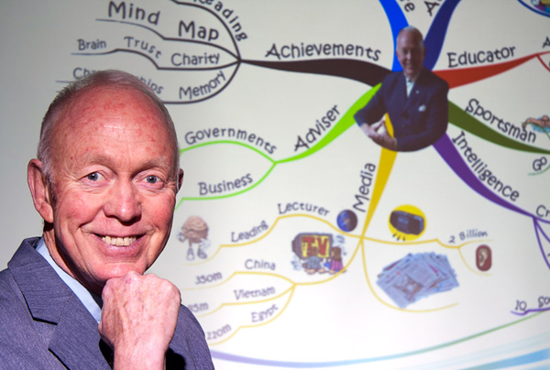
Нейролингвистика
Психология
Общие науки
«Мост между мышлением и его письменным изложением»
Т. Бьюзен
Мнемоника
Кибернетика
Теория творческого мышления
Теория восприятия
Нейрофизиология мозга
Методы скорочтения
Notes:
Изучив различные науки и опыт мышления великих людей, он понял, что более эффективной работы мозга можно добиться, если использовать не одно,

Slide 7
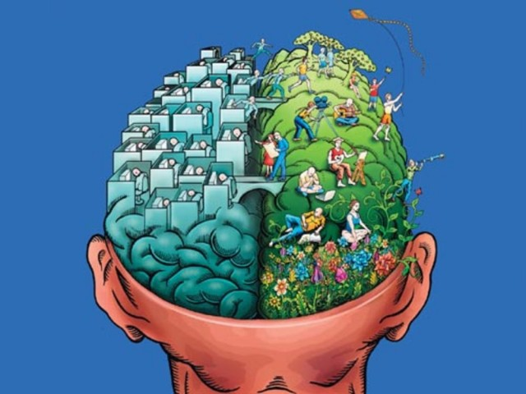
«Интеллект-карта – мост между мышлением и его письменным изложением»
Т. Бьюзен
Notes:
а оба полушария мозга.
Результатом работы ученого и писателяТони Бьюзена стала разработка Интеллект-карт/ментальных, ассоциативных карт, карт ума.
Такого инструмента, который позволяет эффективно структурировать и обрабатывать информацию.

Slide 8
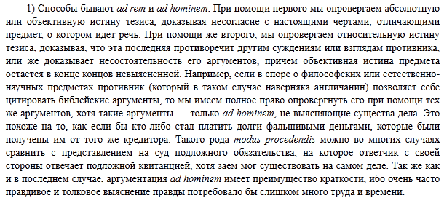
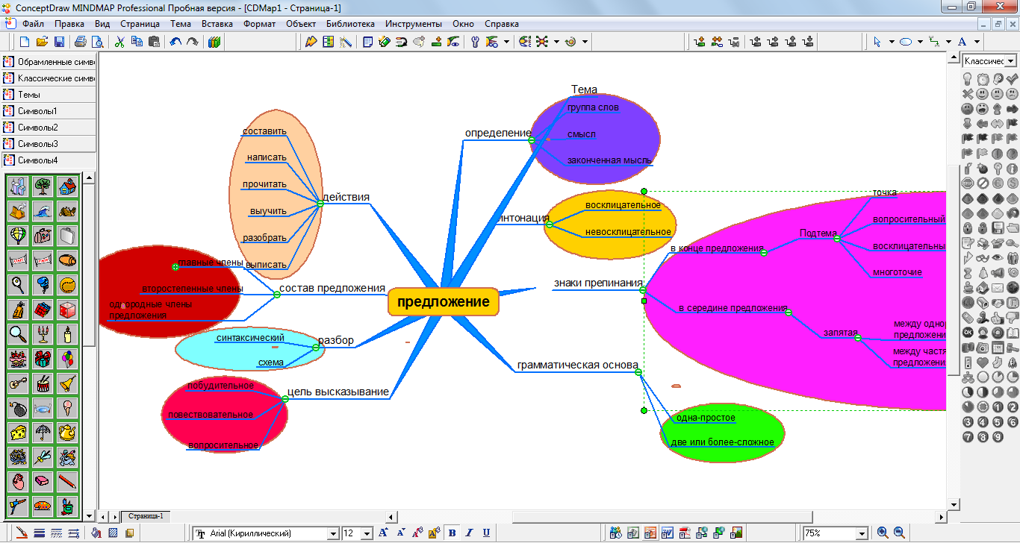
Notes:
Взамен обычных текстов появилась яркая красочная картинка, которая позволяет включить в работу оба полушария мозга.
Намного естественнее и проще сознанию переваривать информацию, которая: основана на ассоциациях, визуализирована, дополнена цветом и картинками в соответствии с ассоциациями.

Slide 9
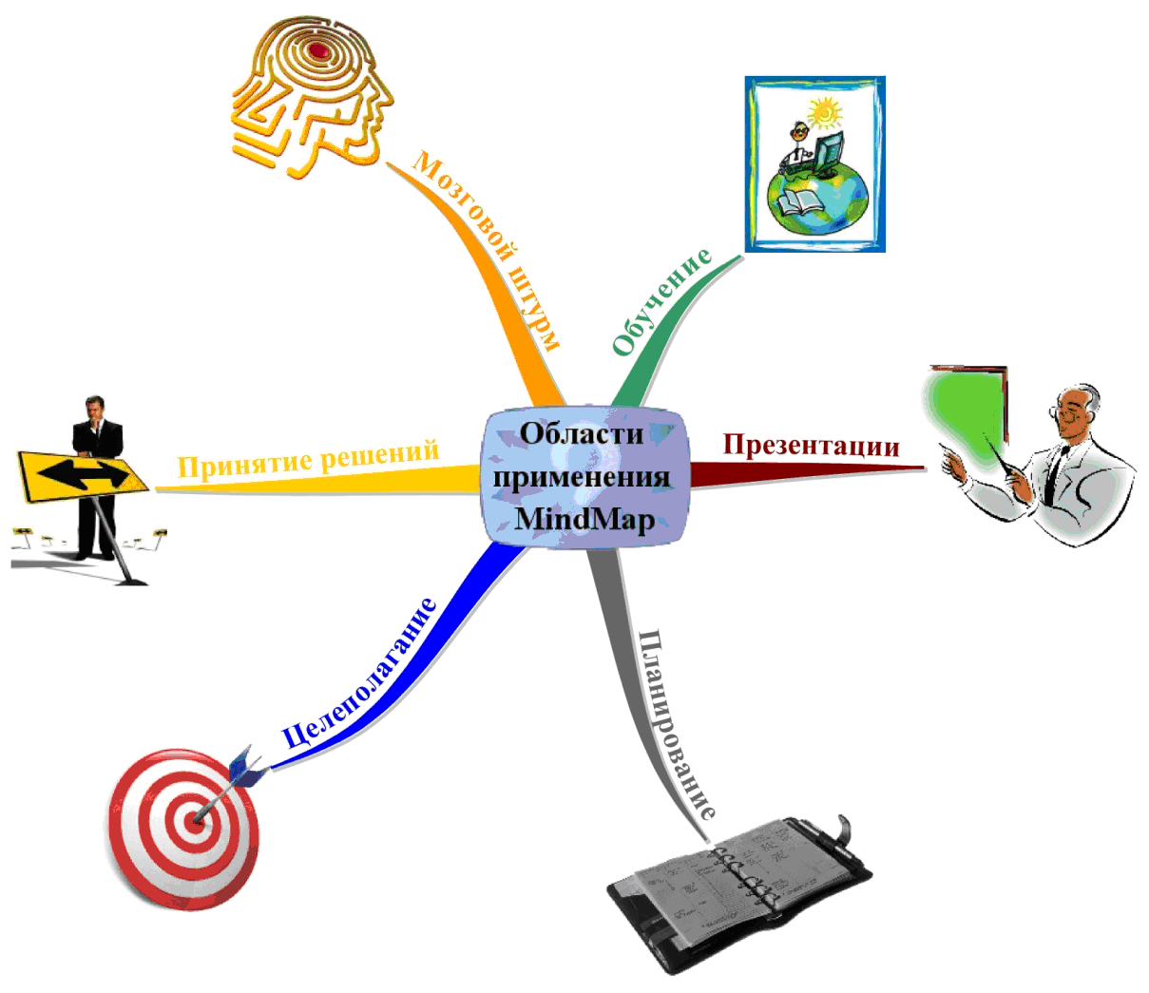
Что лично вам даст применение ИК?
Генерация новых идей
Коллективное решение сложных задач
Меньше время-больше информации –
вас лучше понимают и запоминают
Четкое видение всех «ЗА» и «ПРОТИВ»
Более взвешенное и
продуманное решение
Управление временем
Разработка сложных проектов
Notes:
Что же лично вам даст применение интеллект-карт (ИК)?
Все интеллектуальные действия, которые вы выполняете, легче совершить, опираясь на
Презентации: вы за меньшее время даете больше информации, при этом вас лучше понимают и запоминают;
Планирование:
управление временем: план на день, неделю, месяц, год…
разработка сложных проектов…
Мозговой штурм:
генерация новых идей, творчество;
коллективное решение сложных задач.
Принятие решений:
четкое видение всех «за» и «против»;
более взвешенное и продуманное решение.

Slide 10
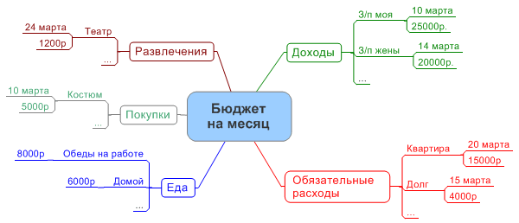
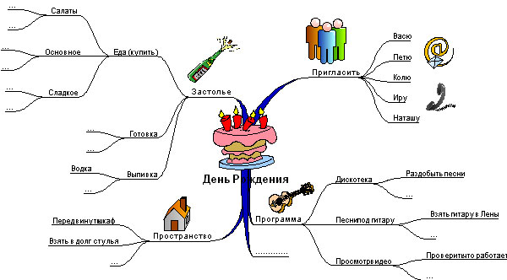
Notes:
Перед вами конкретные примеры ИК планирования своего времени, бюджетов, уроков, конспекты семинаров , организовать и структурировать свою проф. деятельности т. д.

Slide 11
Результативность применения
интеллект-карт
Умение учиться!
Notes:
А в учебном процессе результативно ли применение ИК, спросите вы?
Конечно, да!
Результативность обучения
«Девочке по имени Барбара как-то сказали, что коэффициент ее интеллекта, по результатам стандартного теста, был ниже всех, когда-либо регистрировавшихся в данной школе. После месяца тренинга, в ходе которого она училась учиться, коэффициент ее интеллекта вырос до 160, а впоследствии, на момент выпуска из колледжа, она была лучшей из лучших»
Пат, необычайно одаренный мальчик из США, которого в свое время ложно отнесли к категории «неспособных к учебе», впоследствии сказал (после того как с блеском сдал целый ряд тестов на творческое мышление и память): «Я не был неспособным к учению – у меня просто не было настоящего учения!»

Slide 12
ФГОС второго поколения перед начальной школой задачу формирования у младших школьников умения учить себя самостоятельно.
Классификация
Систематизация
обобщение
Постановка и решение проблемы
логические
Общеучебные
Формирование
УУД
Познавательные
коммуникативные
Средства организации деятельности
Способ работы с информацией
Знако-символические действия
Развитие
мышление
память
Регулятивные
Личностные
Коррекция, оценка
целеполагание
Самопознание
инициативное сотрудничество в поиске и сборе информации
Моделирование
Совмещение
кодирование
Notes:
Интеллект-карта, как никогда, сегодня отвечает реальным запросам современной школы.
ФГОС второго поколения ставит перед начальной школой задачу формирования у младших школьников умения учить себя самостоятельно.
При создании ИК развиваются такие познавательные УУД, как постановка и решение проблемы, выделение главного, классификация, систематизация, обобщение. отрабатывается становление причинно-следственных связей.
происходит формирование такого общеучебного навыка, как знаково-символическое моделирование.

Slide 13
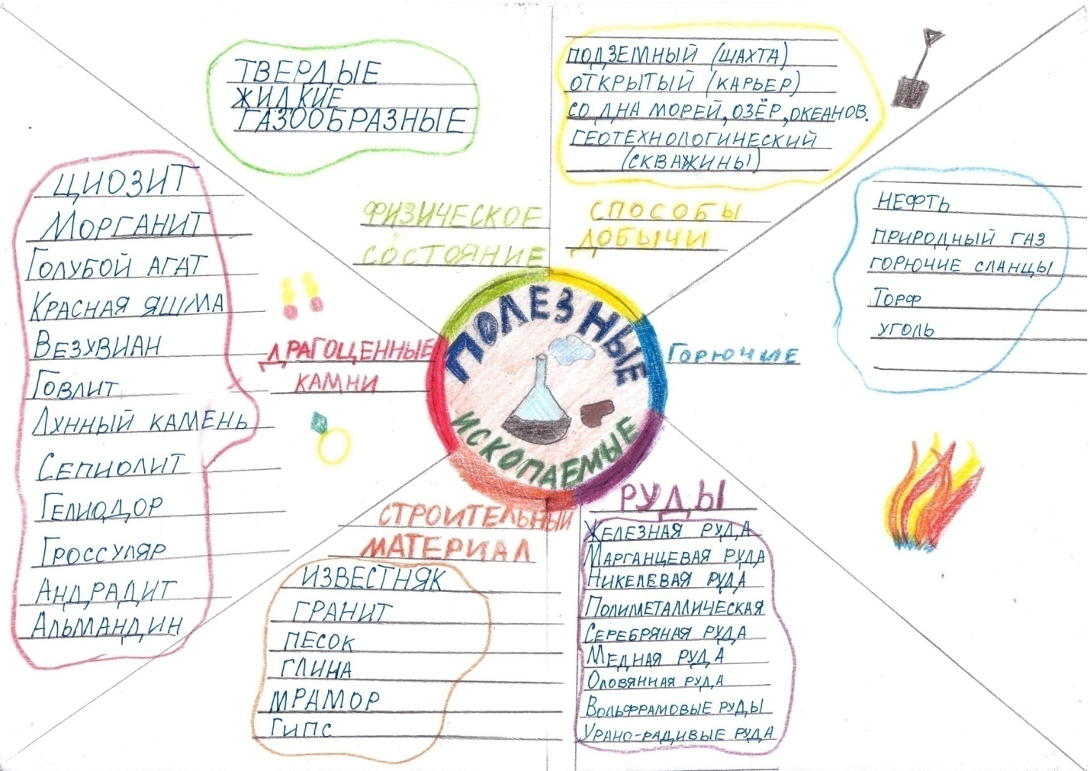
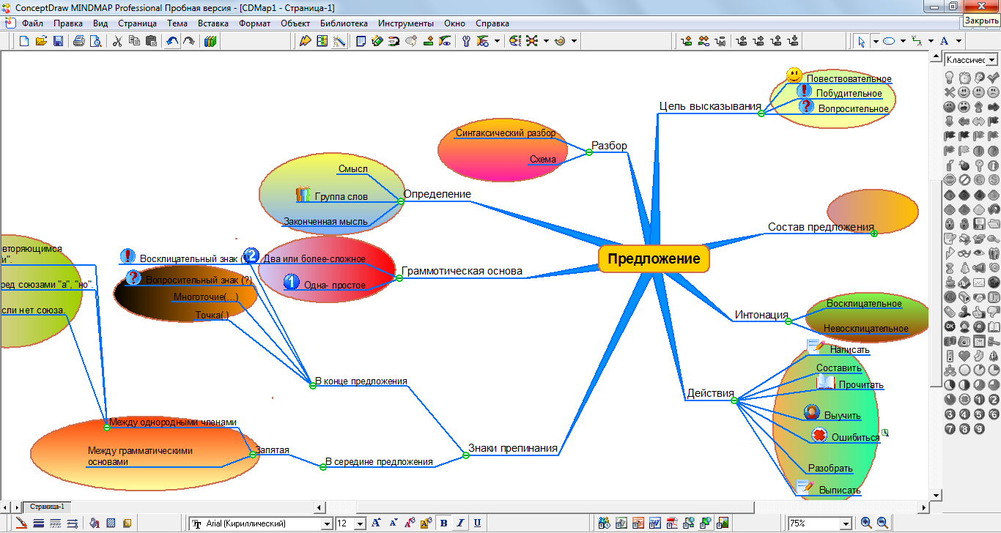
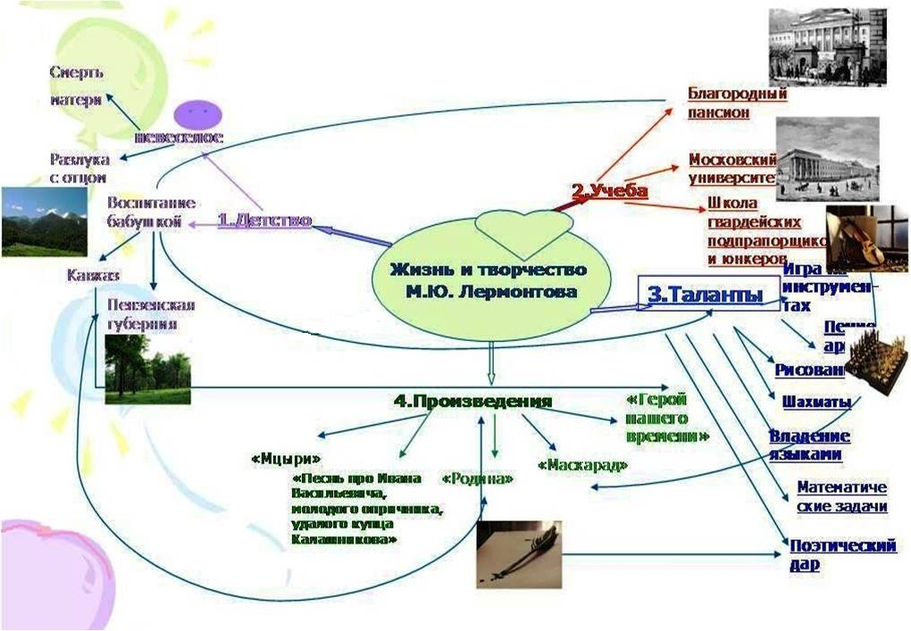
Notes:
Самостоятельное использование ИК учениками — это анализ своей деятельности, обобщение изученного материала по разным предметам, планирование, подготовка сообщений и выступлений. планирование своего дня, план сочинения, обобщение и систематизация учебного материала,
И все это многообразие умений становится достоянием современного ученика.

Slide 14
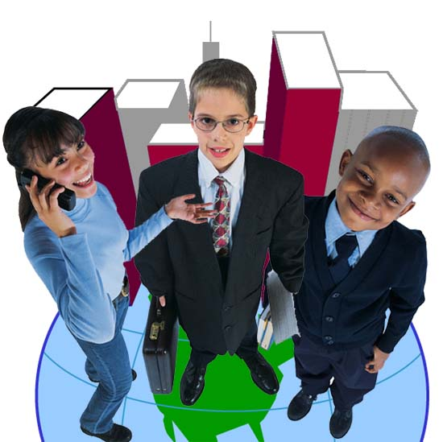
Владеть методом ИК - считается признаком хорошего тона.

Slide 15
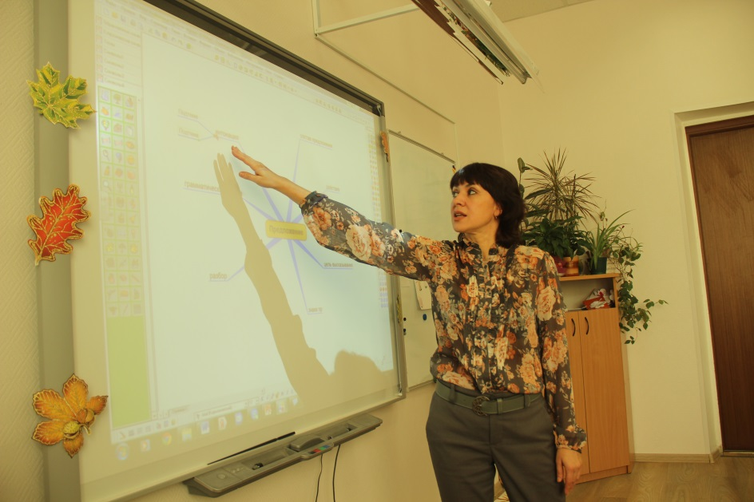
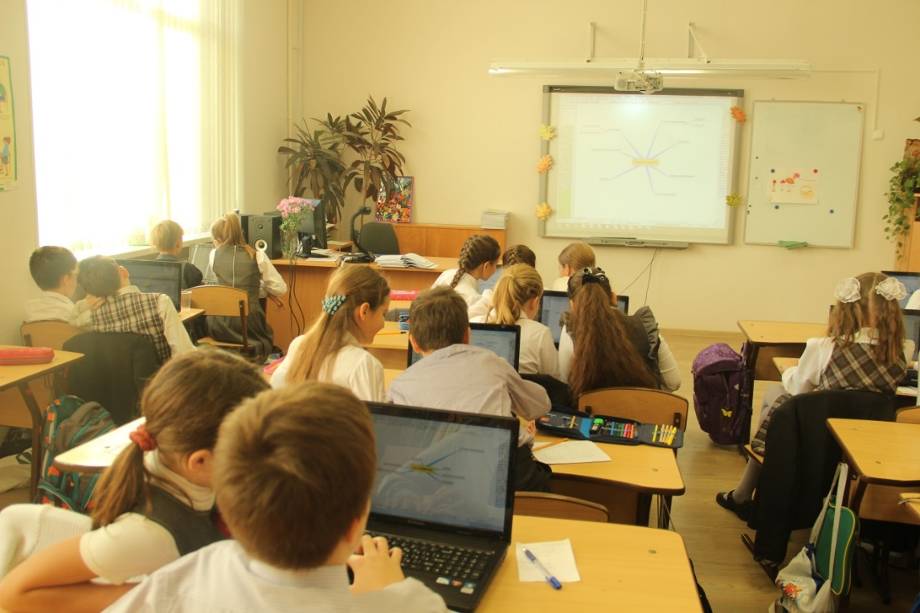
Мы уже работаем с ИК, а Вы?
Notes:
Мы уже работаем с ИК, а вы?
Начните использовать ИК прямо сейчас!

Slide 16
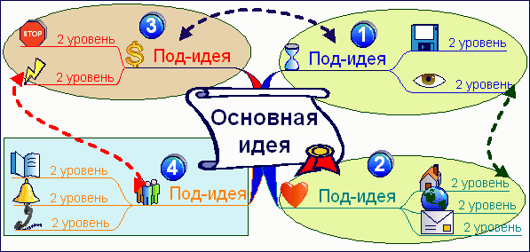
Способ построения интеллект-карты
Notes:
Давайте на примере готовой ИК разберемся в принципах ее построения.
С чего мы начнем?
1.Выбираем тему или предмет, т. е. центральный образ, то есть то, о чём будет ИК.
2.Основные темы и идеи расходятся от центрального образа в виде ветвей.
3.От ветвей первого уровня отходят ветви второго уровня.
4.На каждой линии записывается ключевое слово.
5.Везде, где возможно добавляются рисунки, символы, ассоциирующиеся с ключевыми словами.
6.Понятия на разных ветках соединяются стрелками (устанавливаются ассоциативные связи)
7. Вот ИК, которую мои ученики сделали обо мне. Сделаем собирательный образ пришедшего на мастер-класс

Slide 17
Главный образ
Тема
подтема
подтема
Тема
подтема
Notes:
Предлагаю Вам самим опробовать методику ИК (интеллект-карт).
Нам понадобится лист бумаги, цветные карандаши и наши мысли.
Мы также можем использовать компьютерные программы Power Point, Free Mind, Mind Maps.

Slide 18
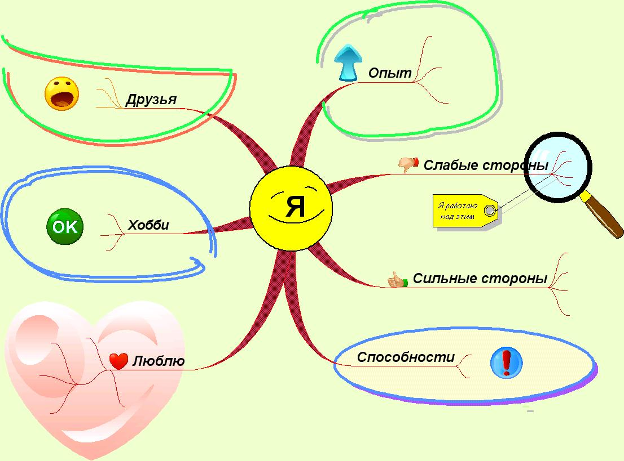
Notes:
Я предлагаю тему, максимально близкую для всех и всегда актуальную.
Мы начнем с самопознания. С помощью ИК мы попытаемся изучить себя. Кто такой я?
Рисуем центральный образ .Это может быть просто смайлик, образ человека. Рисуем объемный, цветной образ в середине листа. Лист располагаем по горизонтали. Запечатлеть ассоциации (слова, образы, символы), возникшие при взгляде на центральный объект карты.
К центральному образу добавляем ветви по кол-ву ключевых понятий: главное, о чем бы мы хотели сказать, отразить: наши сильные, слабые стороны, характер, профессиональная деятельность, друзья, семья
Ключевых слов может быть достаточно много. Далее развиваем каждую линию, добавляя слова, раскрывающие эту идею.
Характер: добрая, уступчивая, целеустремленная, ответственная.
Понятия на разных ветках соединяются стрелками.
Способ построения (памятки) + картинки
1. Чёткая формулировка темы (идеи) интеллект-карты.
2. Графическое изображение темы (идеи) в виде яркого, цветного центрального образа, рисунка.
3. Ассоциирование.
4. Группировка ассоциаций по определённым признакам.
5. Структурирование ассоциаций – подбор ключевых слов и/или ключевых фраз.
6. Графическое структурирование – добавление ключевых ветвей к центральному образу.
7. Заполнение графической структуры – добавление ответвлений.
8. Оживление графической структуры – добавление символики, ассоциирующейся со словами.
9. Выделение структуры – выделение ключевых ветвей цветными блоками.
10. Установление объективных связей между блоками и/или их элементами.

Slide 19
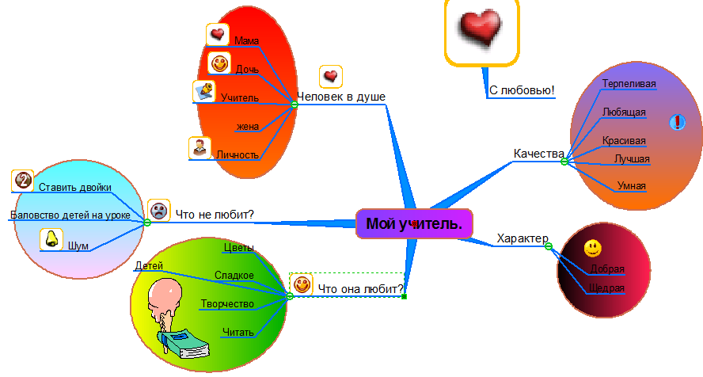
Notes:
Представляю вашему вниманию интеллект-карту, выполненную одним из моих учеников.

Slide 20
Notes:
Итак, подведем итоги. Зачем вам нужно научиться использовать метод интеллект-карт? Преимущества этого метода:
- легко научиться;
- запоминаем сразу, много и качественно;
- пишем мало, быстро и удовольствием;
- видим взаимосвязи, структуру, логику;
- задействуем творчество и весь свой потенциал;
- развиваем мышление, память. Воображение.

Slide 21
Notes:
Вы, конечно же, захотите научиться применять метод ИК. Тогда вам понадобятся те источники информации, которые представлены на слайде.
Всем удачи и успехов!

